Slide 1
永春县控制性详细规划
动态维护前后对比

Slide 2
目录
1.永春县城北片区350525-01-A-10地块控制性详细规划动态维护

Slide 3
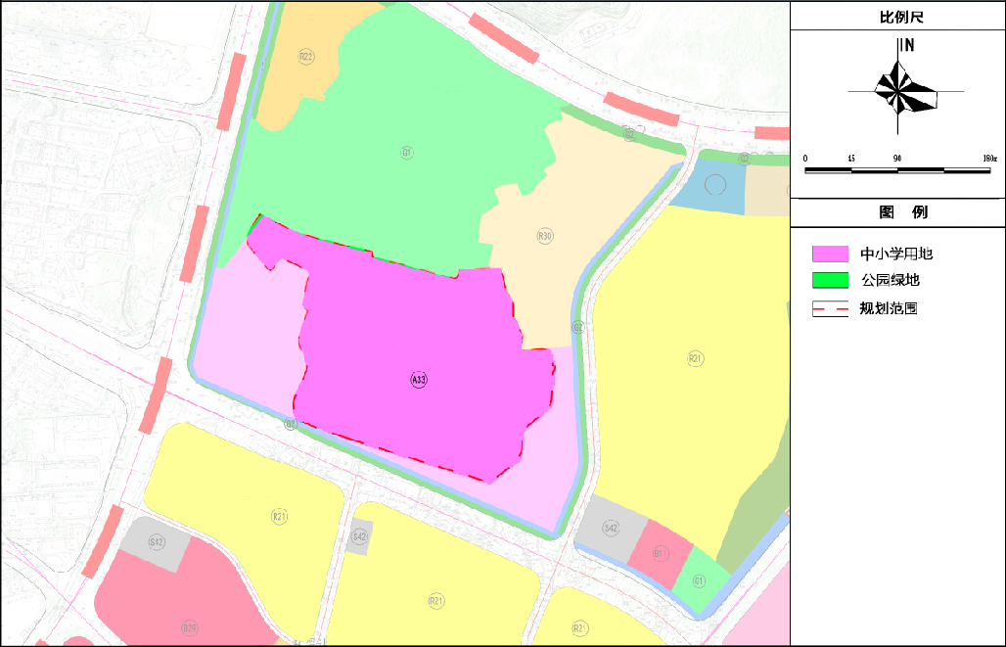
永春县城北片区350525-01-A-10地块动态维护前

Slide 4
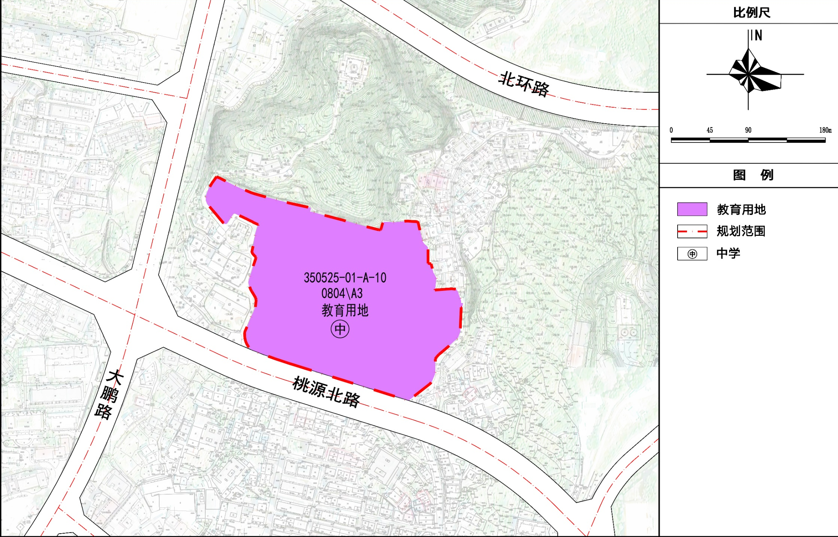
永春县城北片区350525-01-A-10地块动态维护后

